Slide 1
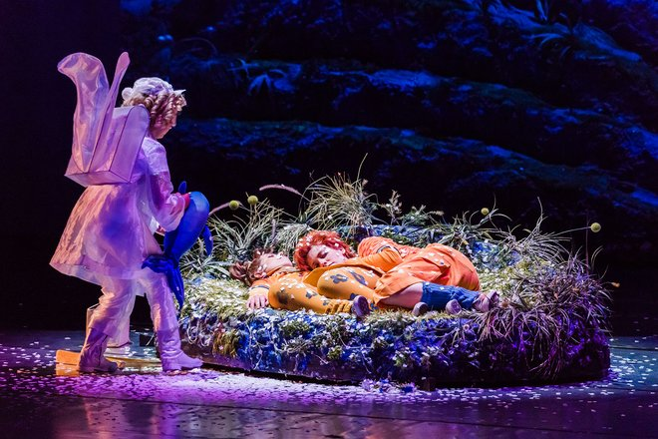
Hänsel und Gretel
Oper Leipzig

Slide 2
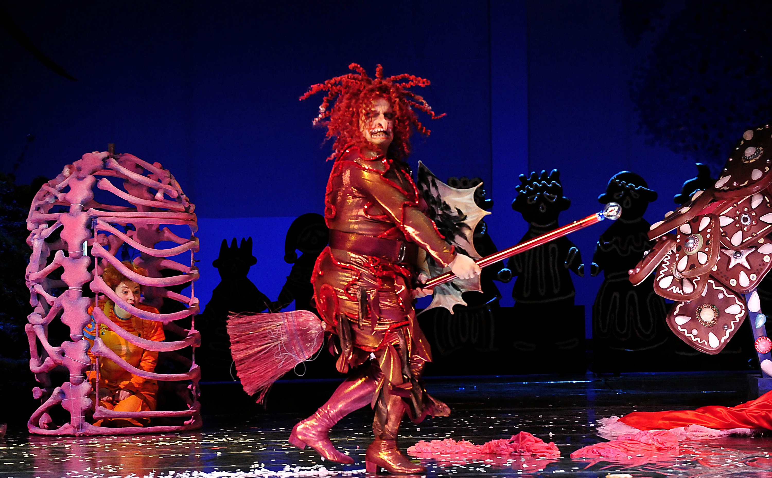
Lieblings Figur
Hexe
Die hexe ist
Unsere
Lieblingsperson
Weil sie so lustig
War.

Slide 3
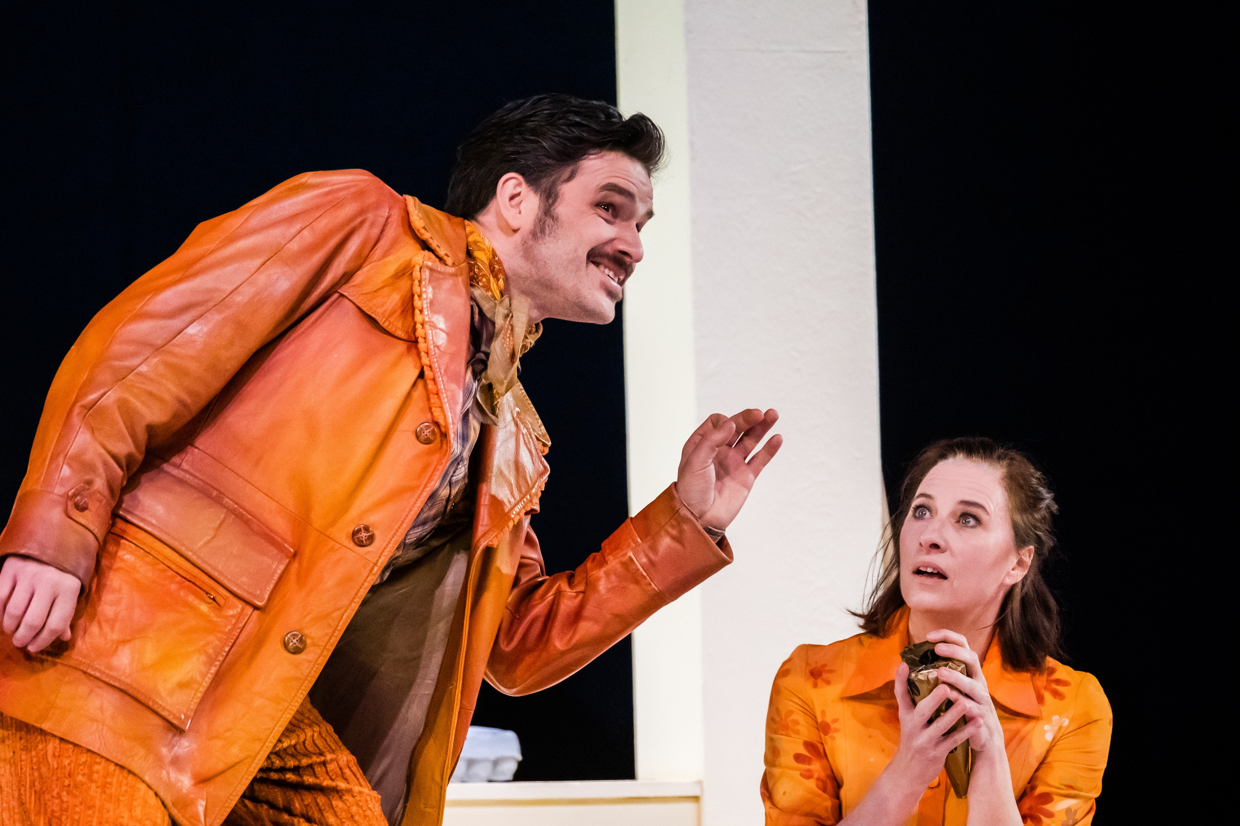
Unsere Zweite Lieblings Figur
Der Betrunkene Vater
Weil er so betrunken
Rein kam und er dieregt
Das nächste bier rausholte
Das war lustig für uns

Slide 4
Unsere Lieblings zehne ist die wo der Offen mit der Hexe explodierte

Slide 5
Das wahr Unser PowerPoint
Autor: Zoey und Velia

